Slide 1

2ª Reunião do Ad Hoc Propagação 2014
18 JUL 2014
Eng. Ângelo Canavitsas
Centro de Pesquisas Leopoldo Américo Miguez de Mello - CENPES

Slide 2
Agradecimentos
Agradecimento ao CENPES, em especial, ao Geólogo Jorge Fiori por receber o Grupo Ad Hoc Propagação nas Instalações da PETROBRAS.

Slide 3
Pauta
1. Objetivos
2. Apresentação dos participantes
3. Resumo das atividades do Ad Hoc Propagação 2014
4. Planejamento das medições para os estudos de condutividade do solo
5. Contribuições para a UIT-SG3
6. Estudos sobre difração
7. Estudos sobre propagação ionosférica
8. Outros assuntos
9. Conclusão

Slide 4
Objetivos
Dar segmento as atividades do Ad Hoc Propagação no exercício de 2014.
  Informar quanto aos resultados da reunião da CBC2 na ANATEL.
  Mostrar os trabalhos em andamento.
  Planejar as medições para o trabalho de condutividade do solo.
  Desenvolver as contribuições para a reunião do SG3 de 2014, na UIT.

Slide 5

Apresentação dos participantes
Apresentações individuais

Slide 6
Resumo das atividades do Ad Hoc Propagação 2014
Realização da 1ª reunião em 28/03/14 - PETROBRAS (RJ)
Alteração do Termo de Referência do Ad Hoc Propagação
Elaboração de contribuição sobre rádio cognitivo para o SG1 - B
Início dos estudos de difração
Avaliação das sugestões enviadas pelo Pesquisador Ronaldo da EMBRAPA sobre condutividade do solo
Elaboração do artigo: IMPROVEMENTS TO BRAZILIAN GROUND CONDUCTIVITIES MAP A PRELIMINARY APPROACH CONSIDERING SOIL ELECTRICAL CONDUCTIVITY

Slide 7
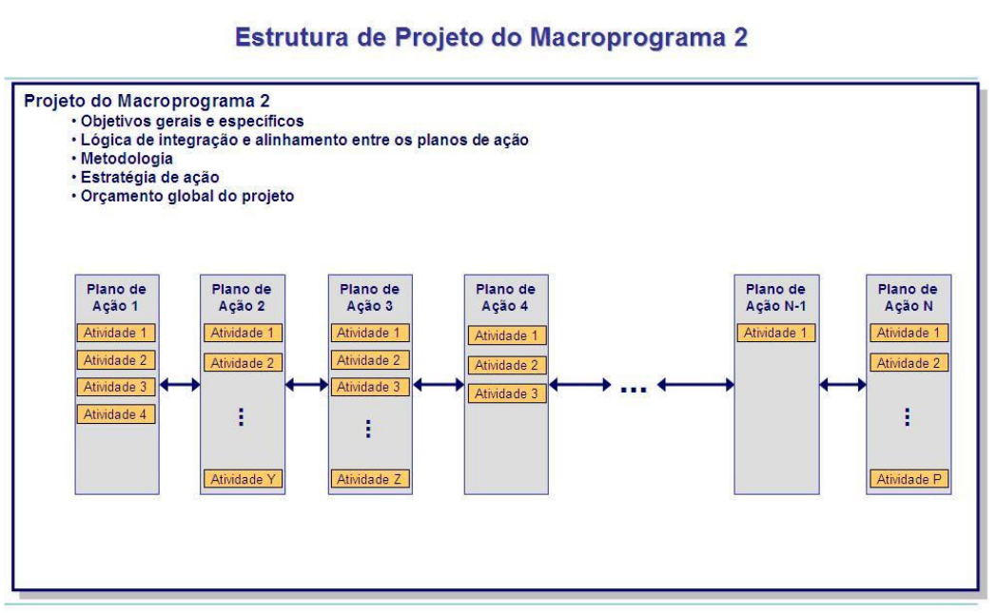
Resumo das atividades do Ad Hoc Propagação 2014 (Cont.)
SolosBR "Estratégias para geração de informação em solos como subsídio à agricultura brasileira“ – EMBRAPA – Pesquisador Ronaldo de Oliveira

Slide 8
Planejamento das medições para os estudos de condutividade do solo
Coordenação para disponibilidade dos equipamentos
Definição da metodologia
Elaboração de contribuição para o SG3

Slide 9
Contribuições para a UIT-SG3
Reunião será de 02 a 10 de setembro de 2014, em Genebra na Suíça
  Estudo sobre difração
  Mapa de condutividade do solo
  Outras contribuições

Slide 10
Estudos sobre difração
Continuidade dos estudos sobre predição de propagação em difração
  A PETROBRAS tem na sua ferramenta de predição os dois últimos métodos utilizados na Recomendação (ITU-R Propagation by diffraction) 526-11 e 526-12, respectivamente.
  Os modelos estão automatizados para gerar a predição.

Slide 11
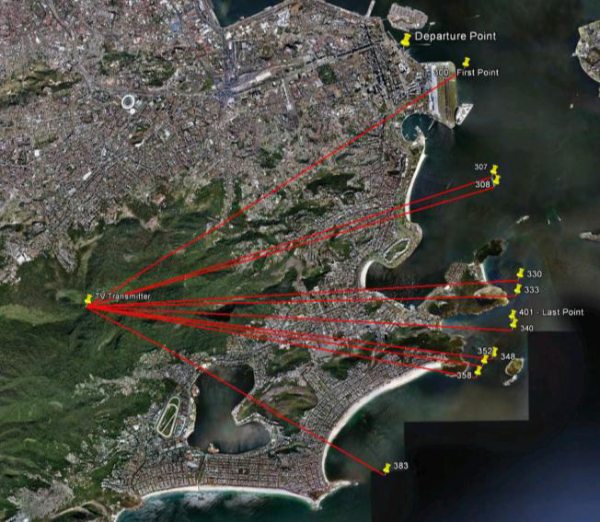
Estudos sobre difração (Cont.)
Contribuição - MEASUREMENTS OVER THE SEA TO STUDY THE DIFFRACTION PHENOMENA ON TROPICAL REGION - UHF BAND
QUESTION ITU-R 202-3/3 - Methods for predicting propagation over the surface of the Earth
Cálculo com a ITU-R 526-11
Cascaded cylinder method.
Cálculo com a ITU-R 526-12
Model is based on the Bullington construction.
Comparação do comportamento teórico (dois métodos) com os resultados práticos.

Slide 12
Estudos sobre propagação ionosférica
Estudos sobre o comportamento da ionosfera e como ela afeta os sistemas de posicionamento (GPS).

Slide 13
Outros assuntos
Formação da delegação e envio de convites para a reunião do SG3.
Novos temas.
Apresentação do Eng. Ronald

Slide 14
Conclusão
As informações disponibilizadas permitem entender o status das atividades de 2014 do Ad Hoc Propagação.
Um resumo desta reunião será apresentado na reunião da CBC 2, da ANATEL, em Brasília.

